Slide 1
Asukkaat uudistuksen keskiöön
- projektin tarkoitus ja esikartoitus
16.2.2017

Slide 2
AKE-projekti 2016-2019
Asukkaat sote- ja maakuntauudistuksen keskiöön -projektin tavoitteena on:
1. lisätä tietoa siitä, millä tavoin asukkaiden osallistumis- ja vaikutusmahdollisuudet toteutuvat sote-palveluissa ja maakuntien toiminnan valmistelussa ja toteutuksessa.
2. levittää tietoa ja toimintatapoja, joilla asukkaiden käyttäjälähtöinen osallisuus sote-palvelujen suunnitteluun, toteutukseen ja arviointiin sote- ja maakuntauudistuksessa varmistetaan.
3. antaa tukea siihen, miten voidaan edistää asukkaiden osallistumis- ja vaikuttamismahdollisuuksia sekä
4. rakentaa kumppanuuksia alueellisten demokratiaprojektien, kansalaisyhteiskunnan toimijoiden, kuntien, maakuntien, Kuntaliiton, valtion toimijoiden sekä median edustajien ja demokratiakehittäjien kanssa.
Projekti on osa sote- ja maakuntauudistuksen muutostuen kokonaisuutta.

Slide 3
AKE-projekti 2016-2019
Projekti tuottaa:
1. Oppaan ja koulutusmateriaalia sekä monipuolisesta osallistumisesta ja vaikuttamisesta sote- ja maakuntahallinnon suunnittelun ja toimeenpanon tueksi (1.) sote-uudistuksen suunnitteluvaiheen asiakkaan osallisuusprosessin mallinnos suoran demokratian näkökulmasta - case Siun Sote.
2. Oppaan ja koulutusmateriaalia (2.) sote- ja maakuntahallinnon palvelujen kehittämisenvaiheen asiakkaan osallisuusprosessi käyttäjädemokratian näkökulmasta - case Kainuu sote-kuntayhtymässä vuosina 2014-2015 toteutettu Asiakas- ja päättäjälähtöinen kumppanuus- ja vuoropuhelumalli.
3. Osallistuvan budjetoinnin oppaan.
4. Levittää Kuntalaiset keskiöön -projektissa tuotettua sähköistä työkalupakkia ja edistää sen käyt-töönottoa uudistuksen suunnittelussa ja myöhemmin toteutuksessa.
5. Pilotoi alueilla jo olemassa olevia kansalaisraati- ja vaikuttamiskahvilatoimintatapoja kansalaisten osallistamiseksi.
6. Toteuttaa työpajoja ja verkostoyhteistyötä sote- ja maakuntahallintovalmistelijoiden kanssa.
7. Uudistamisen työkalupakki 2.0: opas ja webinaari.
Projekti toimii ensimmäisessä vaiheessa vuosina 2016-2017 sote:n ja maakuntien toiminnan suunnittelun tukena. Toiminnan suunnittelun tuki suunnataan vuosina 2016-2017 minimissään kahdelle pilottialueelle.

Slide 4
Alkukartoitus tammikuu 2017
Vastuuviestijät, vastuuvalmistelijat, muutosjohtajat, maakuntajohtajat, maakuntatiedottajat
Vastaukset kaikista maakunnista (1-15 / maakunta)
Valmistelutilanne vaihtelee – myös osallistumisen järjestäminen
Nykyiset osallistumistavat paljolti kuntakohtaisia. Pitääkö tietoa ja menetelmiä koota ja levittää?

Slide 5
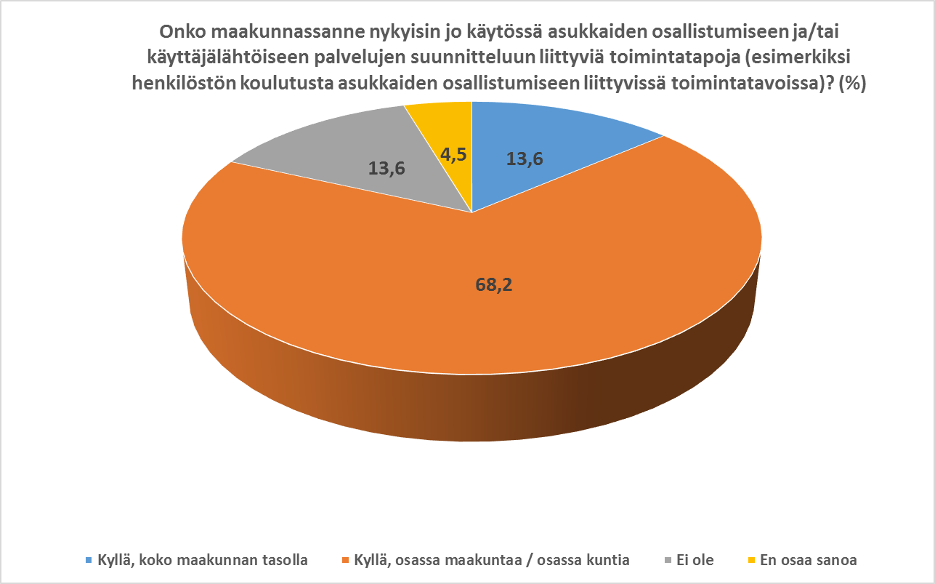

Slide 6
Millaisia jo käytössä?
Lähinnä kunnat järjestäneet
- neuvostot, raadit, kehittäjäryhmät, kokemusasiantuntijat, asiakaspalaute
- avoimet kuntalais- ja vaikuttamistilaisuudet, tapahtumat ja messut
- yhdistysten yhteistilaisuudet
- sosiaalisen median kanavat, verkko- ja mobiilisovellukset
- otakantaa.fi, kuntalaisaloite.fi
Maakunnan liiton strategiaprosessi
ELY:n ja TE-toimiston yhteistoiminta asukkaiden kanssa
Sote-kuntayhtymien asiakaspaneeleja ja palautekanavia
Muutosprosessissa:
- asukastilaisuuksia laajalti ympäri maakuntaa
- kuntakierros ja seututapaamiset
- osallistavat strategiaprosessit, valmisteluprosessit
Järjestöasian neuvottelukunta: järjestöjen ääni päätöksenteossa
Osallisuusyhteyshenkilöverkosto, koulutusta ym.
Käyttäjälähtöistä palvelujen kehittämistä
Koulutustilaisuuksia maakunnan asukkaille
IVA-arviointi (Ihmisiin kohdistuvien vaikutusten arviointi, joihin kuuluu kansalaisten kuuleminen)
Pohjois-Suomen sosiaalialan kehittämiskeskuksella on ollut tärkeä koordinoiva rooli.

Slide 7
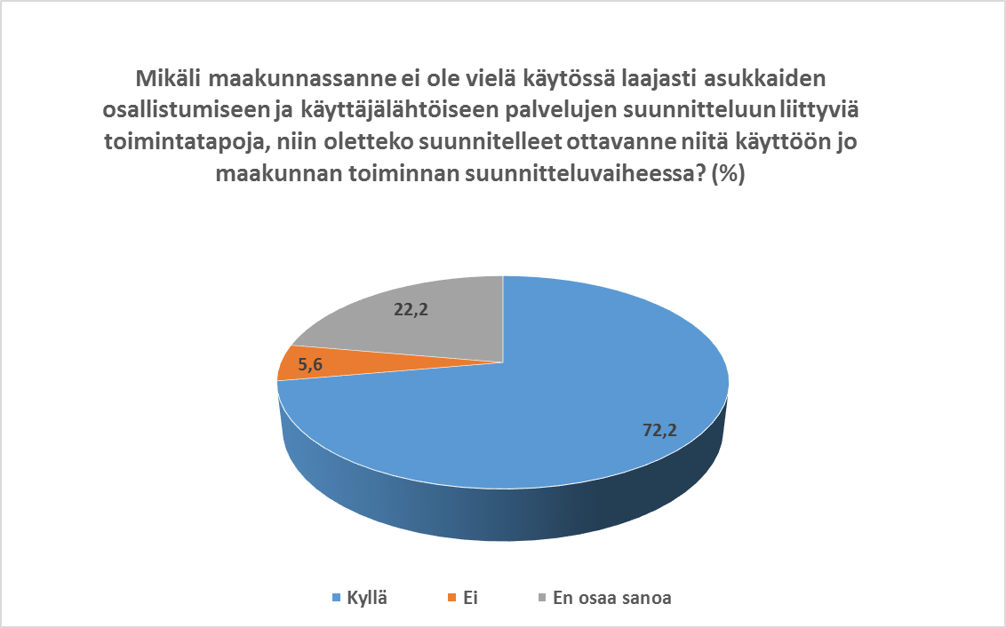

Slide 8
Millaisia on suunniteltu?
Kansalaisten osallisuussuunnitelma / osallisuus- ja vuorovaikutusmalli
Osallistuminen-teemaryhmä selvittää keinoja
Käyttäjälähtöisen toiminnan edellytysten luominen, palvelumuotoilun työkalujen hyödyntäminen
Kainuussa käynnistyy keväällä muutosfoorumitoiminta, joka kytkee yhteen digitaaliset ja kasvokkaiset osallistumismahdollisuudet. Muutosfoorumin perusteella on tarkoitus luoda pysyvä osallistamisen malli.
Asukaskysely, sidosryhmäkysely sekä maakunnallisten foorumeiden hyödyntäminen
Keskustelutilaisuudet maakunnan eri kunnissa
Sote- ja maakuntauudistuksen Kimpassa2019 -kiertue Varsinais-Suomessa
Kohdennetut asiakastapaamiset, kuulemistilaisuudet, avoimet muutosfoorumit
Maakunnalliset asiakasraadit
Sähköiset, vuorovaikutteiset alustat
- sosiaalinen intranet henkilöstölle ja valmistelijoille
- aloitekanava
- vuorovaikutteinen verkkosivu: helposti ja nopeasti, mobiililla, tarvelähtöisesti, reaaliaikaisesti, omalla sähköisen asioinnin tilillä jne.
- pelillistäminen, tekoäly, avoin data jne.
Erityisryhmät on tunnistettu ja heitä on kontaktoitu sekä sovittu, miten he ovat mukana palvelujen suunnittelussa. Lisäksi on määritelty keskeiset sidosryhmät, joita erityisesti halutaan kuulla valmistelun eri vaiheissa.

Slide 9
Henkilöstöviestinnän suunnitelmat
Hyödynnetään vahvasti olemassa olevia toimintatapoja
Henkilöstön osallistuminen valmisteluun työryhmissä. Nykytilan kuvaukset tehdään eri organisaatioiden ja niiden henkilöstön yhteistyönä.
Viestintäsuunnitelma laadittu
Kyselyjä, avoin ehdotus/idean esitysmahdollisuus, virtuaalikahvitilaisuuksia
Henkilöstön kuntakierros
Kuukausittain keskustelua henkilöstöjärjestöjen, HR-työryhmän ja muutosjohtajan välillä
Johdon tilannekatsaus koko henkilöstölle vähintään kerran kuukaudessa
Henkilöstöinfon keskiössä organisaatioiden esimiehet, joiden tehtävänä välittää tietoa eteenpäin
Kuntien viestijöille tapaaminen, henkilöstöteema ja muutosviestintä
Henkilöstötiedote / uutiskirje (esim. kuukausittain)
Valmiita viestintämateriaaleja (maakunnalliset ja alueuudistus.fi)
Muutosjohtamisen työkalupakki: esimiesten asenteita ja osaamista kehittävää valmennusta, vertaistukea muilta esimiehiltä, johdon jatkuvaa tukea esimiehille
Henkilöstökoulutusta, muutostuen hankkeita eri palveluissa
YT-prosessin aloitus
Soten ja liiton yhteinen intra
Some, blogikirjoitukset
Sähköisiä alustoja, videotuotantoa, Yammer
Julkiset verkkosivut: uutisia, videoita, livelähetyksiä, Henkilöstölle-osio, jossa kysymyksiä nimettömänä
Juttusarja maakuntalehteen
Alueen muutosjohtajien kirje

Slide 10
Kenen vastuulla osallistaminen?
Muutosviestinnän ja henkilöstökoulutuksen vastuu on perusorganisaatioilla vuoden 2018 loppuun asti.
Henkilöstöviestinnästä vastaavat esivalmisteluvaiheessa luovuttavat organisaatiot.
Organisointi, resursointi ja vastuutus kesken. Yhteistyö luovuttavien organisaatioiden välillä on tärkeää.
Henkilöstön, asukkaiden ja palvelujen käyttäjien kuulemisen tavat ja toimenpiteet on kuvattu ja aikataulutettu esivalmistelun työsuunnitelmaan.
Sisällöntuotannosta vastaavat valmisteluryhmät ja palkattu muutosorganisaatio.
Muutosjohtaja / maakuntajohtaja / maakuntaliitto.
Sote/projektipäällikkö ja viestintävastaava sekä maku/viestintävastaava.
Viestintäryhmän alainen osallisuustyöryhmä

Slide 11
Väliaikaishallinnon viestintä ja osallistuminen?
Suunnittelu on kesken. Viestintäryhmä valmistelee.
Viestintäsuunnitelma kattaa koko maakuntauudistuksen eli se tulee myös väliaikaishallinnon käyttöön.
Laaja-alainen viestintätyöryhmä jatkaa yhteistyötä uudistuksen ajan. Kuntien viestintävastaavien kanssa sovitaan, miten ja millaista viestinnällistä yhteistyötä voidaan tehdä vuorovaikutuksen parantamiseksi.
Selkeä vaiheittainen tiedotus maakunnan perustamisen tiedottamisesta. Esivalmistelu, väliaikaishallinto ja maakunnan käynnistyminen on yhtenäinen prosessi.
Sote- ja maku-uudistuksen viestintäryhmät viedään pikaisella aikataululla yhteen.
Viestintäsihteeri on palkattu operatiivisen viestintään.
Maakuntakierroksia, digitaalisia alustoja, maksettua markkinointiviestintää
Sidosryhmien ja asukkaiden osallistuminen, keskustelu- ja kuulemistilaisuudet
Muutosfoorumien toiminta käynnissä
Sosiaalisen median käyttöönotto
Maakuntavaalit ovat yksi keskeinen asukasinformaation prosessi.

Slide 12
Kumppanit?
Luovuttavien organisaatioiden kanssa yhteistyötä
Viestinnän työryhmää, johon kuuluu väkeä eri organisaatioista
Luottamushenkilöt, media, asukasyhdistykset, terveyteen ja hyvinvointiin liittyvät yhdistykset, järjestöt, seurakunnat, oppilaitokset
Kela, yrittäjät, yrittäjäyhdistykset, kunnat ja maakunnan sote-toimijat, alueelliset ja maakunnalliset toimijat
ELY-keskus ja TE-toimisto
Ammattikorkeakoulu, mm. opiskelijoiden tekemät haastattelut
PK-sektori
Tarvittaessa fasilitoijina kaupallisia palveluita
Demokratia- ja asukasosallisuusryhmä
STM:n Kokemusasiantuntijuus ja asiakkaan osallisuus -kärkihankkeen pilotti
Kuntien osaaminen ja tekniikat ovat merkittäviä, keskuskaupunki ja sh-piiri
Pohjois-Savon Kylät ry, Leader-ryhmät, oppilaitokset, laaja järjestöyhteistyö
Henkilöstöfoorumit
Eri työyksiköiden potentiaaliset "muutosagentit"
Henkilöstöjärjestöt, kylätoimijoiden verkosto, SOSTE
Maakuntalehti, Yle ja muut tiedotusvälineet

Slide 13
Maakuntauudistuksen tiekartta
www.alueuudistus.fi/tiekartta
Osallistuminen ja vaikuttaminen, maakuntavaalit
Tukea osallistumisen järjestämiseen, esim:
  Maakuntavaalit
  Maakunnan aloitejärjestelmä
  Osallistumisen ja vaikuttamisen keinot maakunnassa
  Viestintä, sidosryhmien osallisuus
Edelläkävijöiden mallit

Slide 14
Lisätietoja
AKE-projekti: Kaija Majoinen, Päivi Kurikka, Jari Seppälä
@kuntaliitto.fi
www.kunnat.net/muutostuki
Oppaat
  Miten asukkaat voivat vaikuttaa
  Kuntalaiset keskiöön
  Kuulethan sie minnuu
www.kunnat.net/demokratia
Kuntaliiton uutiskirjeet ja sähköpostilistat
- Visionääri
- Kuntademokratiaverkosto

